Slide 1
第三章
数据通信基本原理

Slide 2
主要内容
数据通信基础理论
  傅立叶分析
  有限带宽信号
  信道的最大数据传输速率
数据通信技术
  数据通信系统的基本结构
  传输和传输方式
  数据编码技术
  多路复用技术
  交换技术

Slide 3
数据通信基础理论
主要内容
  研究信号在通信信道上传输时的数学表示及其所受到的限制
傅立叶分析
  在网络通信中，信息是以电磁信号（或简称信号）的形式传输的
  电磁信号是时间的函数（时域观）
  也可以表示成频率的函数（频域观）
  对于理解数据传输来讲，信号的频域观比时域观更重要

Slide 4
数据通信基础理论（续）
时域观
  从时间函数的角度来看，电磁信号分为模拟信号和数字信号
  模拟信号的信号强度随着时间平滑变化，或者说信号中没有突变或不连续的地方。
  数字信号的信号强度在一段时间内保持一个恒定值，然后又变成另外一个恒定值。
频域观
  基本定义
    当一个信号的所有频率成分是某一个频率的整数倍时，该频率被称为基本频率
    信号的周期等于基本频率的周期
  傅立叶分析

Slide 5

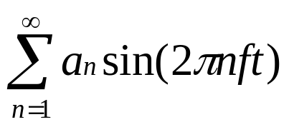
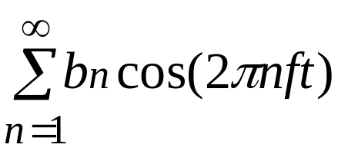
傅立叶分析
傅立叶分析
  任何一个周期为T的有理周期性函数 g(t) 可分解为若干项（可能无限多项）正弦和余弦函数之和
g(t) = c + +
f = 1/T 基本频率
a_{n}, b_{n} n次谐波项的正弦和余弦振幅值

Slide 6

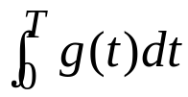
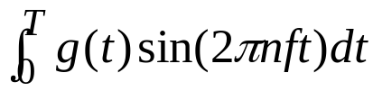
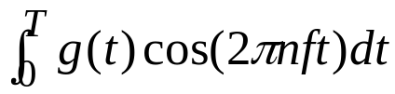
傅立叶分析（续）
已知 g(t)，求c, a_{n}, b_{n}
  将等式两边从０到Ｔ积分可得 c
  c =
  用sin(2πkft)乘等式两边，并从０到Ｔ积分，可得a_{n}
  a_{n} =
  用cos(2πkft)乘等式两边，并从０到Ｔ积分，可得b_{n}
  b_{n} =

Slide 7
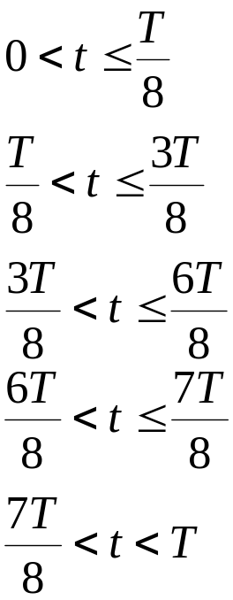


傅立叶分析（续）
对于二进制编码０１１０００１０，其输出电压波形为：
  g(t) =

Slide 8

傅立叶分析（续）
其傅立叶分析的系数为
  a_{n} = [cos(πn/4) - cos(3 πn/4) + cos(6 πn/4) - cos(7 πn/4)]
  bn = [sin(3πn/4) - sin（πn/4) + sin(7 πn/4) - sin(6 πn/4)]
  c = 3/8

Slide 9
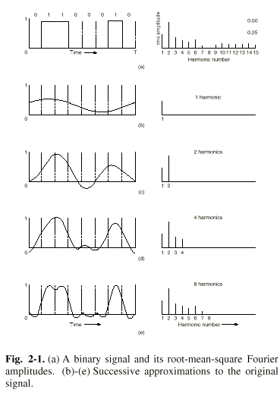
傅立叶分析（续）
根据傅立叶分析，任何电磁信号可以由若干具有不同振幅、频率和相位的周期模拟信号（正弦波）组成
反过来，只要有足够的具有适当振幅、频率和相位的正弦波，就可以构造任何一个信号

Slide 10
有限带宽信号
频谱（spectrum）是一个信号所包含的频率的范围
  图2-1 (e) 中信号的频谱从f到8f
信号的绝对带宽等于频谱的宽度
  图2-1 (e) 中信号的带宽为8f – f = 7f
许多信号的带宽是无限的，然而信号的主要能量集中在相对窄的频带内，这个频带被称为有效带宽，或带宽（bandwidth）
信号的信息承载能力与带宽有直接关系，带宽越宽，信息承载能力越强

Slide 11
有限带宽信号（续）
信号在信道上传输时的特性
  对不同傅立叶分量的衰减不同，引起输出失真
  信道有截止频率f_{c}, 0 ~ f_{c}的振幅衰减较弱， f_{c}以上的振幅衰减厉害，这主要由信道的物理特性决定， 0 ~ f_{c}是信道的有限带宽
  实际使用时，可以接入滤波器，限制用户的带宽
  通过信道的谐波次数越多，信号越逼真

Slide 12
有限带宽信号（续）
波特率（baud）和比特率（bit）的关系
  波特率：每秒钟信号变化的次数，也称调制速率
  比特率：每秒钟传送的二进制位数
  波特率与比特率的关系取决于信号值与比特位的关系
    例：每个信号值可表示3位，则比特率是波特率的3倍；每个信号值可表示1位，则比特率和波特率相同

Slide 13
有限带宽信号（续）
对于比特率为Ｂbps的信道，发送8位所需的时间为 8/B秒，若8位为一个周期Ｔ，则一次谐波的频率是：f₁ = B/8 Hz
能通过信道的最高次谐波数目为：N = f_{c} / f₁
  音频线路的截止频率为3000Hz N = f_{c} / f₁ = 3000/(B/8) = 24000/B

Slide 14
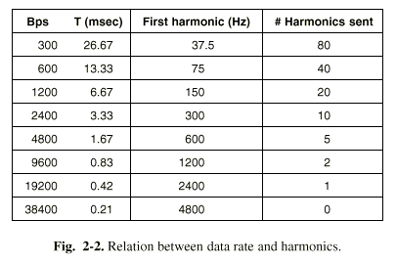
有限带宽信号（续）
结论：即使对于完善的信道，有限的带宽限制了数据的传输速率

Slide 15
信道的最大数据传输速率
1924年，奈魁斯特(H. Nyquist)推导出无噪声有限带宽信道的最大数据传输率公式
奈魁斯特定理
  最大数据传输率 = 2Hlog₂V (bps)
  任意信号通过一个带宽为Ｈ的信道，则每秒采样2H次就能完整地重现该信号，信号电平分为V级

Slide 16
信道的最大数据传输速率（续）
1948年，香农(C. Shannon)把奈魁斯特的工作扩大到信道受到随机（热）噪声干扰的情况
随机噪声出现的大小用信噪比（信号功率S与噪声功率N之比）来衡量，10log₁₀S/N，单位：分贝
  电话系统的典型信噪比为30db
香农定理
  带宽为 H 赫兹，信噪比为S/N的任意信道的最大数据传输率为：Hlog₂(1 + S/N) (bps)
  此式是利用信息论得出的，具有普遍意义
  与信号电平级数、采样速度无关
  此式仅是上限，难以达到

Slide 17
主要内容
数据通信基础理论
  傅立叶分析
  有限带宽信号
  信道的最大数据传输速率
数据通信技术
  数据通信系统的基本结构
  传输和传输方式
  数据编码技术
  多路复用技术
  交换技术

Slide 18
数据通信技术
主要内容
  研究数据在通信信道上的各种传输方式及其所采用的技术
数据通信系统的基本结构
  数据传输
信号变换器
信号变换器
计算机
信道
计算机
差错控制

Slide 19
数据通信技术
编码技术
多路复用
交换技术
多路复用
编码技术
信号变换器
信号变换器
计算机
计算机
信道
网络设备
信道
通信子网
差错控制

Slide 20
传输和传输方式
数字传输/模拟传输
并行传输/串行传输
点到点传输/点到多点传输
单工、半双工和全双工传输
同步传输/异步传输

Slide 21
点到点传输/点到多点传输
连接方式
  为适应不同的需要，通信线路采用不同的连接方式
  点到点传输
  点到多点传输
A
B
A
B
C
D

Slide 22
单工、半双工和全双工传输
从信息传送方向和时间的关系角度研究
  单工传输：信息只能单向传输，监视信号可回送
  半双工传输：信息可以双向传输，但在某一时刻只能单向传输
  全双工传输：信息可以同时双向传输
数据
A
B
监视信号
数据
A
B
监视信号
数据
A
B
监视信号

Slide 23
同步传输/异步传输
同步方式
  目的：接收方必须知道每一位信号的开始及其持续时间，以便正确的采样接收
  以字符传输（字符为基本传输单位）为例，在基于字符的信息传送中，可以采用异步传输，也可以采用同步传输

Slide 24
同步传输/异步传输（续）
异步传输（以字符传输为例）
  信息传送以字符为单位
  每个字符由发送方异步产生，有随机性
  字符一般采用5，6，7或8位二进制编码
  需要辅助位，每个字符可能需要用10位或11位才能传送，例如：
    起始位，1位
    字符编码，7位
    奇偶校验位，1位
    终止位，1 ～ 2位
  特点
    传输效率低
    主要用于字符终端与计算机之间的通信

Slide 25

同步传输/异步传输（续）
0 1 0 1 0 11 00 1
起始位
字符编码
奇偶校验
终止位

Slide 26
同步传输/异步传输（续）
同步传输（以字符传输为例）
  信息传送以报文为单位
  传输开始时，以同步字符使收发双方同步
  从传输信息中抽取同步信息，修正同步，保证正确采样
  特点
    可以不间断地传输信息，传输效率较高
    字符间减少了辅助信息
    传输的信息中不能有同步字符出现，需要透明传输处理
SYN SYN 信 息 SYN SYN

Slide 27
同步传输/异步传输（续）
基于位的传输，一般采用同步传输
  信息以二进制位流为单位传送
  传输过程中收发双方以位为单位同步
  传输的开始和结束由特定的八位二进制位同步
  特点：传输效率高
基于帧的传输呢？
标记 二进制位流 标记

Slide 28
数据编码技术
数据表示
  模拟数据 (Analog Data)，连续值
  数字数据 (Digital Data)，离散值
数据传输方式
  以信号作为载体
  模拟信号 (Analog Signals)
  数字信号 (Digital Signals)

Slide 29
信号发送方式
模拟信号发送（模拟信道）
  模拟数据(声音) 模拟信号
  数字数据(二进制脉冲) 模拟信号
数字信号发送（数字信道）
  模拟数据 数字信号
  数字数据(二进制脉冲) 数字信号
数字信号发送的优点是：价格便宜，对噪声不敏感；缺点是：易受衰减，频率越高，衰减越厉害
电话系统
调制解调器
MODEM
编码解码器
CODEC
数字
编码解码器

Slide 30
数据编码技术
研究数据在信号传输过程中如何进行编码(变换)
数字数据的数字传输（基带传输）
  基带：基本频带，指传输变换前所占用的频带，是原始信号所固有的频带
  基带传输：在传输时直接使用基带信号
  基带传输是一种最简单最基本的传输方式，一般用低电平表示“0”，高电平表示“1”
  适用范围：低速和高速的各种情况
  限制：因基带信号所带的频率成分很宽，所以对传输线有一定的要求

Slide 31
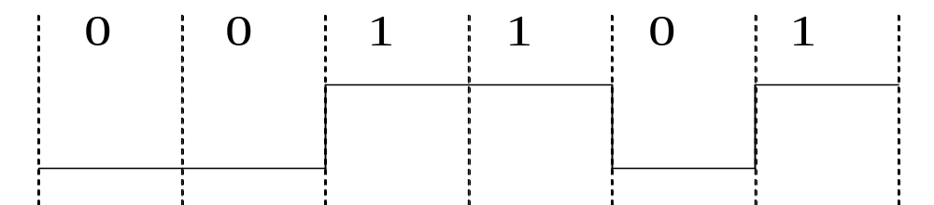
数据编码技术（续）
常用的几种编码方式
  不归零制码（NRZ：Non-Return to Zero）
    原理：用两种不同的电平分别表示二进制信息“0”和“1”，低电平表示“0”，高电平表示“1”
    缺点：
      难以分辨一位的结束和另一位的开始
      发送方和接收方必须有时钟同步
      若信号中“0”或“1”连续出现，信号直流分量将累加
    结论：容易产生传播错误

Slide 32
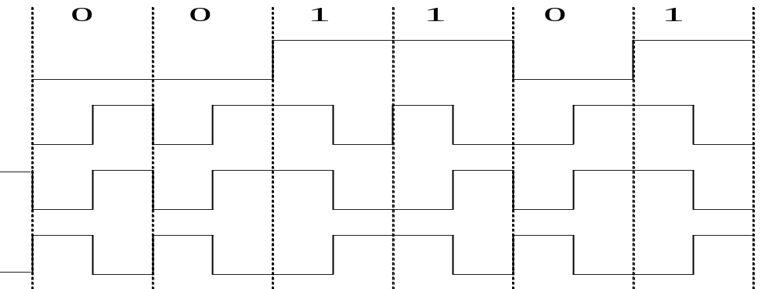
数据编码技术（续）
  曼彻斯特码（Manchester），也称相位编码
    原理：每一位中间都有一个跳变，从低跳到高表示“0”，从高跳到低表示“1”
    优点：克服了NRZ码的不足。每位中间的跳变即可作为数据，又可作为时钟，能够自同步
  差分曼彻斯特码（Differential Manchester）
    原理：每一位中间都有一个跳变，每位开始时有跳变表示“0”，无跳变表示“1”。位中间跳变表示时钟，位前跳变表示数据
    优点：时钟、数据分离，便于提取

Slide 33
数据编码技术（续）
  逢“1”变化的NRZ码
    原理：在每位开始时，逢“1”电平跳变，逢“0”电平不跳变
  逢“0”变化的NRZ码
    原理：在每位开始时，逢“0”电平跳变，逢“1”电平不跳变

Slide 34
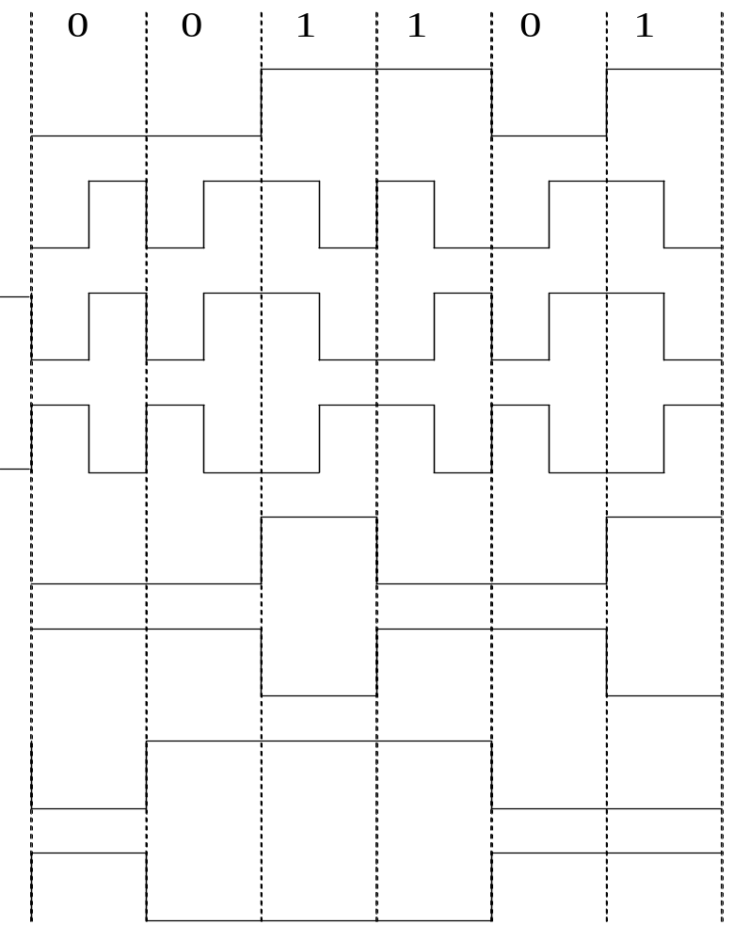

NRZ
曼彻斯特
差分曼彻斯特
逢“1”变化NRZ
逢“0”变化NRZ

Slide 35
数字数据的模拟传输
数字数据的模拟传输，也称频带传输
  指在一定频率范围内的线路上，进行载波传输。用基带信号对载波进行调制，使其变为适合于线路传送的信号
  调制（Modulation）：用基带脉冲对载波信号的某些参量进行控制，使这些参量随基带脉冲变化
  解调（Demodulation）：调制的反变换
  调制解调器MODEM（modulation-demodulation)

Slide 36

Modem: RS-232接口用来连接电脑，RJ-11用来连接电话线

Slide 37
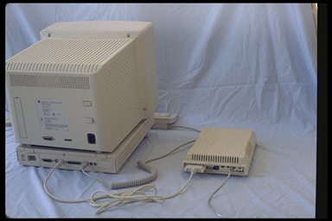
连接电脑和电话线的modem

Slide 38
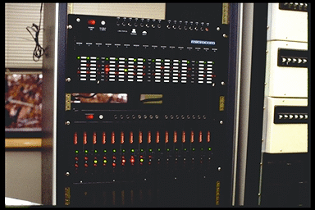
网络中心的提供拨号接入服务的modem pool

Slide 39
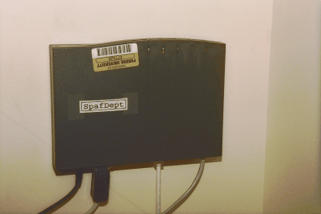
Ascend Pipeline ISDN modem.

Slide 40

两个PCMCIA fax/modem/Ethernet接口卡.

Slide 41
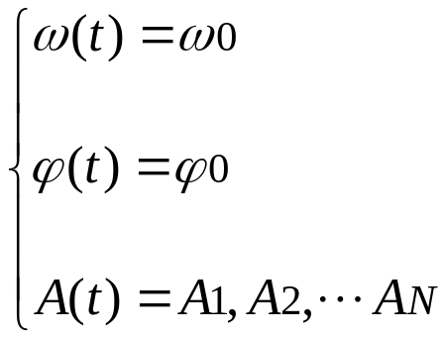
数字数据的模拟传输（续）
根据载波 Asin(ωt + ϕ)的三个特性：幅度、频率、相位，产生常用的三种调制技术：
  幅移键控法（调幅） Amplitude-shift keying (ASK)
    幅移就是把频率、相位作为常量，而把振幅作为变量，即：
    A(t) 取不同的值表示不同的信息码。例如：A(t) 取A₁，A₂，A₁表示“0”，A₂表示“1”

Slide 42
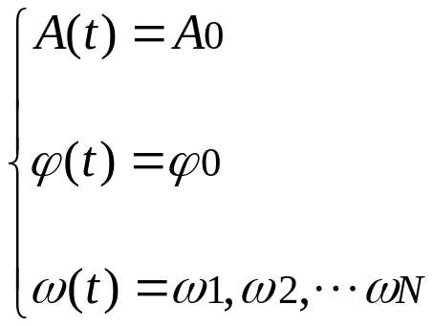
数字数据的模拟传输（续）
  频移键控法 （调频）Frequency-shift keying (FSK)
    频移就是把振幅、相位作为常量，而把频率作为变量，即：
    ω(t) 取不同的值表示不同的信息码。例如: ω(t) 取ω ₁， ω ₂， ω ₁表示“0”, ω ₂表示“1”

Slide 43
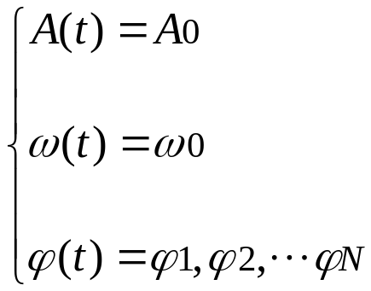
数字数据的模拟传输（续）
  相移键控法（调相） Phase-shift keying (PSK)
    相移就是把振幅、频率作为常量，而把相位作为变量，即：
    ϕ(t) 取不同的值表示不同的信息码。例如: ϕ(t) 取ϕ ₁，ϕ ₂， ϕ ₁表示“0”， ϕ ₂表示“1”

Slide 44
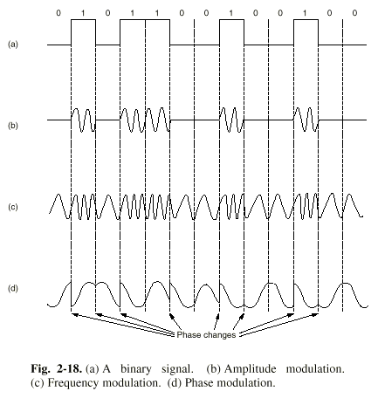

Slide 45
模拟数据的数字传输
解决模拟数据数字化问题，也称为脉冲代码调制PCM（Pulse Code Modulation）
根据Nyquist原理进行采样
常用的PCM技术
  将模拟信号振幅分成多级（2^{n}），每一级用 n 位表示
  例如：贝尔系统的 T1 载波将模拟信号分成128级，每次采样用7位二进制数表示

Slide 46
模拟数据的数字传输（续）
差分脉冲代码调制
  原理：不是将振幅值数字化，而是根据前后两个采样值的差进行编码，输出二进制数字
δ 调制
  原理：根据每个采样值与前一个值之间的差来决定输出二进制“1”或“0”
  缺点：编码速度跟不上变化太快的信号

Slide 47
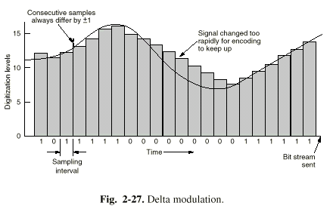

Slide 48
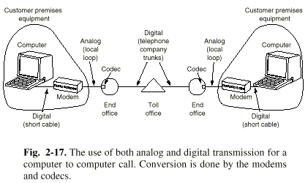

Slide 49
多路复用技术
由于一条传输线路的能力远远超过传输一个用户信号所需的能力，为了提高线路利用率，经常让多个信号同时共用一条物理线路
常用的有三种方法
  时分复用 TDM（Time Division Multiplexing）
    T1载波，分成 24 个信道
  频分复用 FDM（Frequency Division Multiplexing）
  波分复用 WDM（Wavelength Division Multiplexing）

Slide 50
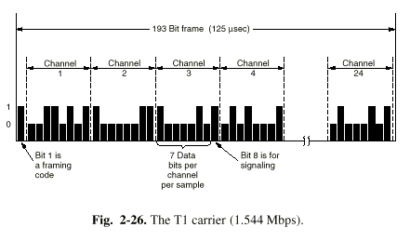
时分复用 TDM

Slide 51
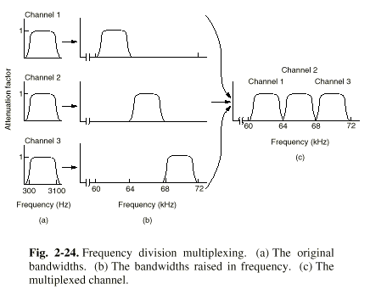
频分复用 FDM

Slide 52
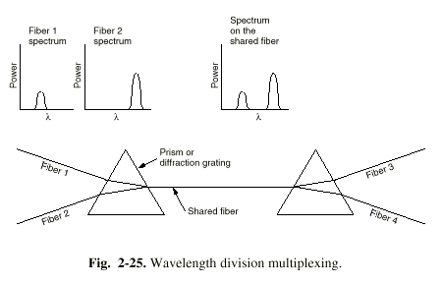
波分复用 WDM

Slide 53
交换技术
通信网络可以根据其结点交换信息的方式进行分类
通信网络
交换式
广播式
电路交换
报文交换
分组交换
数据报分组交换
虚电路分组交换

Slide 54
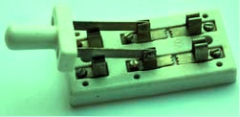
交换技术（续）
在多结点通信网络中，为有效利用通信设备和线路，一般希望动态地设定通信双方间的线路。
动态地接通、断开、切换通信线路，称为“交换”
交换方式分类：
  电路交换
  报文交换，存储转发方式
  分组交换（包交换），存储转发方式

Slide 55
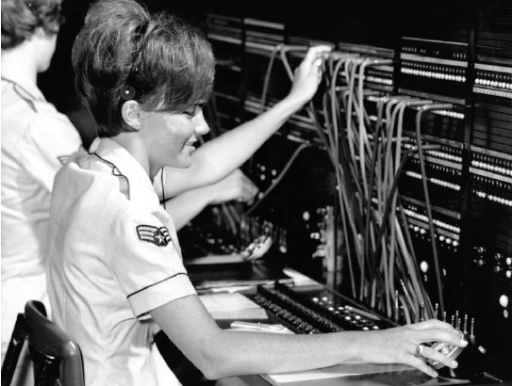
电路交换（circuit switching）
原理
  直接利用可切换的物理通信线路，连接通信双方
三个阶段
  建立电路，传输数据，拆除电路
特点
  在发送数据前，必须建立起点到点的物理通路
  建立物理通路时间较长，数据传送延迟较短
例
  电话网（1875 - ）
  ISDN (Integrated Services Digital Networks)

Slide 56
电路交换（续）
电路交换网络中的结点（交换机）工作方式
incoming links
Node
outgoing links

Slide 57
电路交换（续）
复用/解复用
  一般采用时分复用
  时间被分为帧（frame），帧被分为时槽（slot）
  时槽在帧内的相对位置决定这个槽所传输数据所属的会话
  发送方和接收方间需要同步
  非永久会话需要动态绑定时槽到一个会话

Slide 58
报文交换（message switching）
原理
  信息以报文（逻辑上完整的信息段）为单位进行存储转发
特点
  线路利用率高
  要求中间结点（网络通信设备）缓冲大
  延迟时间长

Slide 59
分组交换（packet switching）
原理
  分组：比报文还小的信息段，可定长，也可变长
  信息以分组为单位进行存储转发。源结点把报文分为分组，在中间结点存储转发，目的结点把分组合成报文
特点
  每个分组头包括源地址和目的地址，独立进行路由选择
  网络结点设备中不预先分配资源
  线路利用率高
  易于重传，可靠性高
  易于开始新的传输，让紧急信息优先通过
  开销增加
分组交换分为
  数据报（datagram）分组交换
  虚电路（virtual circuit）分组交换

Slide 60
分组交换（续）
分组交换网中的结点（交换机/路由器）工作方式
incoming links
Node
outgoing links
Memory

Slide 61
分组交换（续）
复用/解复用
  采用统计复用，按需分配信道资源
  来自任意会话的数据可以立即发送，不需要等待时槽
  用附加的分组头来区分数据

Slide 62
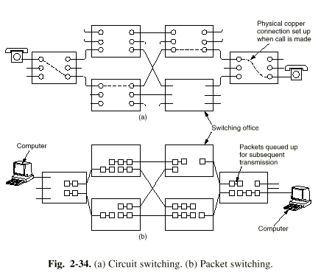

Slide 63
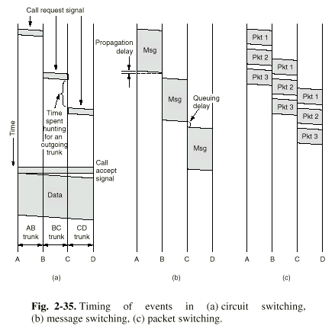

Slide 64
分组交换（续）
数据报分组交换
  每个分组均带有网络地址（源、目的），可走不同的路径
  例: IP networks

Slide 65
分组交换（续）
虚电路分组交换
  电路交换和分组交换的结合
    数据以分组形式传输
    来自同一流的分组通过一个预先建立的路径（虚电路）传输
    确保分组的顺序
    但是来自不同虚电路的分组可能会交错在一起
  分三个阶段
    建立：发带有全称网络地址的呼叫分组，建立虚电路
    传输：沿建立好的虚电路传输数据；
    拆除：拆除虚电路。
  注意:分组头不需要包含完整的地址信息
  例: ATM networks

Slide 66
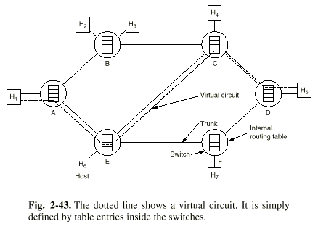

Slide 67
分组交换（续）
电路交换与分组交换的比较
  分组交换相比电路交换的最大优势是可以实现统计复用，有效的利用带宽
    峰值带宽和平均带宽的比例：话音3:1，数据15:1
  但是分组交换需要处理拥塞，因此 :
    需要复杂的路由器
    难以保证端到端服务质量（延迟和带宽的保证）
  实际应用中，这两种方式可以结合在一起
    IP over SONET, IP over Frame Relay

Slide 68
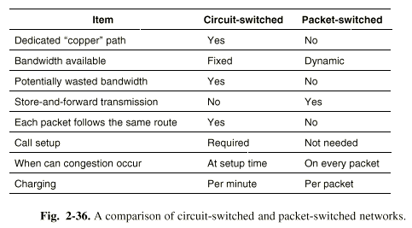

Slide 69
不同交换技术的比较
电路交换适用于实时信息和模拟信号传送，在线路带宽比较低的情况下使用比较经济
报文交换适用于线路带宽比较高的情况，可靠灵活，但延迟大
分组交换缩短了延迟，也能满足一般的实时信息传送。在高带宽的通信中更为经济、合理、可靠。是目前公认较（最）好的一种交换技术

Slide 70
交换结构
交换结构（switch fabric）
  crossbar 交换
  空分交换
  时分交换

Slide 71
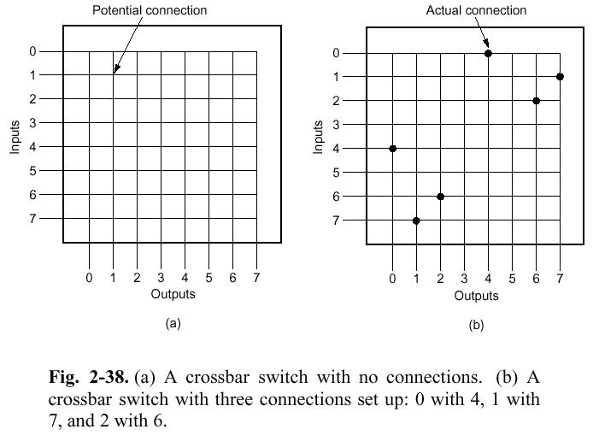
crossbar 交换

Slide 72
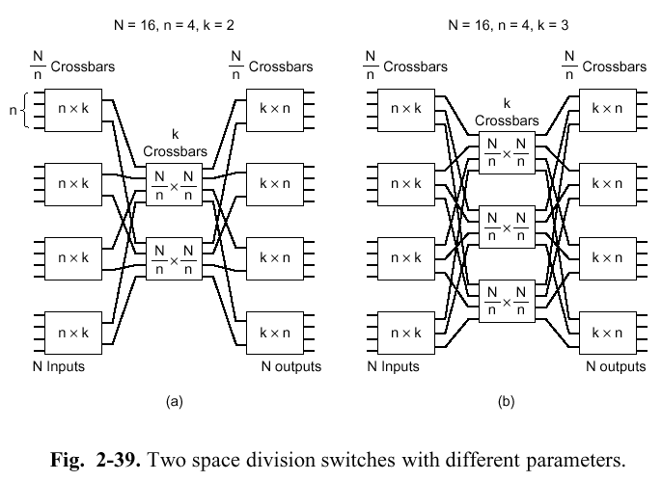
空分交换

Slide 73
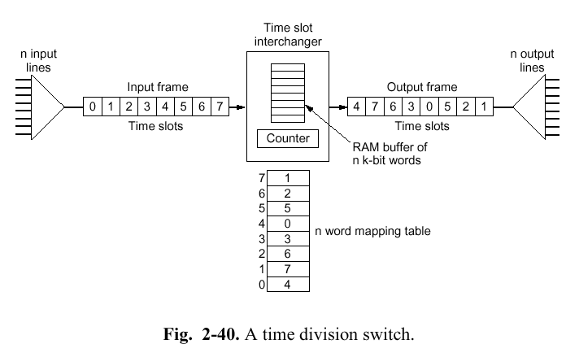
时分交换

Slide 74
总结
数据通信基础理论
  信号，信号的时域观和频域观，傅立叶分析
  有限带宽信号
  奈魁斯特定律、香农定律和信道的最大数据传输速率
数据通信技术
  数据通信系统的基本结构
  传输和传输方式
  数据编码技术
  多路复用技术

Slide 75
总结（续）
  交换技术
    电路交换
    报文交换
    分组交换
      数据报分组交换
      虚电路分组交换
    交换结构
思考：查阅资料，总结电路交换与分组交换的区别

